Slide 1
Het geloof
God de Vader: de almachtige Schepper

Slide 2

Opening
Zingen
Psalm 33:11
Bidden
Bijbellezen
Handelingen 4:23-31

Slide 3

Bijbelstudie
Wie bidden er hier?
Hoe spreken ze God aan in het gebed (vers 24)?
Waarom zouden zij hier hun gebed mee beginnen?

Slide 4
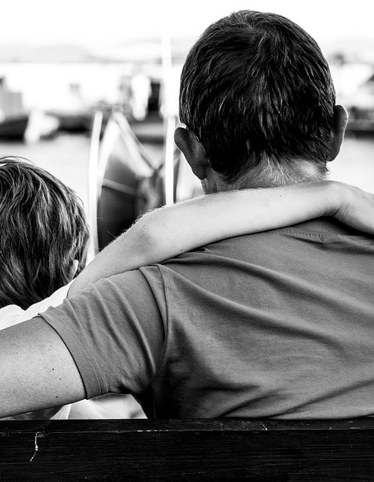
Binnenkomer
Als je denkt aan de ideale vader, waar denk jij dan aan?
Geldt alles wat we hebben genoemd bij de
ideale vader ook voor God?
Notes:
Geef de jongeren de gelegenheid om voor zichzelf de vraag te beantwoorden ‘Wat is geloven?’ Ze kunnen het antwoord in het werkboek opschrijven.
Geef ze vervolgens de gelegenheid om hun linker- en rechterbuurvrouw/ man te bevragen en laat ze die antwoorden in de overige kolommen schrijven.
Als u wilt voorkomen dat ze hun antwoord koppelen aan de doelstellingen van deze les, dan kunt u ze een los vel papier geven door deze vooraf klaar te leggen. Laat ze dat in drie vakken vouwen. U kunt overwegen om de papieren na afloop te verzamelen, zodat u goed weet welke beelden de jongeren bij dit belangrijke onderwerp hebben.
Inventariseer enkele antwoorden en schrijf deze op het bord.

Slide 5
Doelen
Ik weet dat God de Vader dehemel en de aarde geschapen heeft en dat Hij almachtig is
Ik besef dat God voor de schepping zorgt en ook mijn leven leidt
Ik kan het verschil uitleggen tussen de voorzienigheid van God en het noodlot.

Slide 6
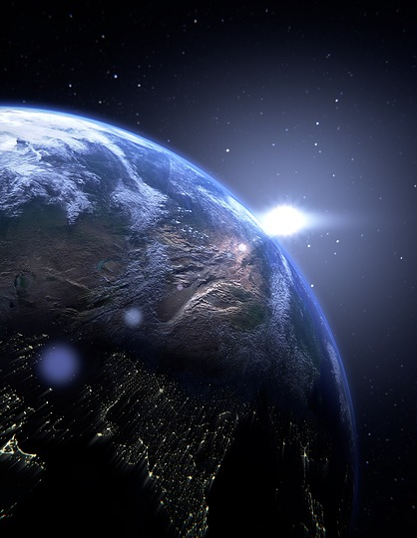
Almachtige God
Lees het stukje op blz. 45
Wat is het verschil tussen God die schept, en wij die iets maken?

Slide 7

Voorzienigheid
Lees het stukje op blz. 45
Wat bedoelen we met Gods voorzienigheid?

Slide 8
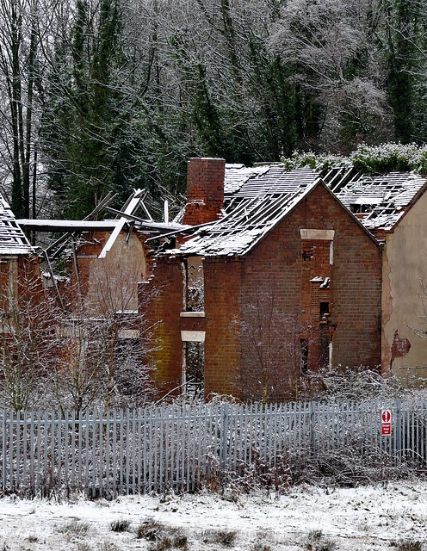
Onderhouding
Lees het stukje op blz. 46
Wat bedoelen we met Gods onderhouding?
Waarom hebben we Gods onderhouding nodig?

Slide 9
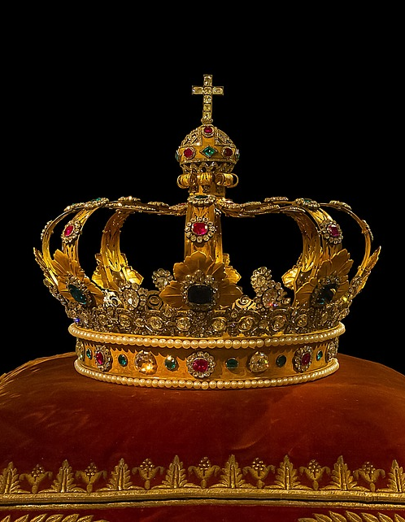
Regering
Lees het stukje op blz. 46
Waarom bestaat toeval niet?
Waarom is het een troost dat God regeert?
Notes:
Alleen wat Christus deed is genoeg.
Het geloof vindt alleen rust in Gods Woord.

Slide 10
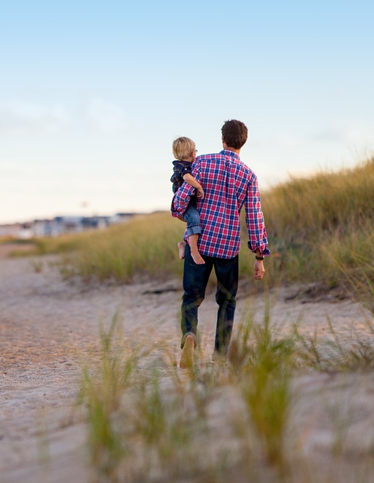
Getrouwe Vader
Lees het stukje op blz. 46
Hoe wordt/is God onze Vader?
Waarom is het zo rijk om God als Vader te hebben?

Slide 11
Verwerkingsvragen
Maak de verwerkingsvragen op bladzijde 46.

Slide 12

Huiswerk volgende keer

